Slide 1
İki Arkadaşın Buluşma Problemi
Monte Carlo Simülasyonu ve Matematiksel Çözüm

Slide 2
Monte Carlo Simülasyonu Nedir?
- Monte Carlo yöntemi, rastgele örneklemeler kullanarak problemlere yaklaşık çözümler sunan bir simülasyon tekniğidir.
- Karmaşık olasılık problemlerinde teorik hesaplamalar yerine geniş veri kümeleriyle tahmin yapmaya olanak tanır.
- Finans, mühendislik, fizik ve istatistik gibi birçok alanda kullanılır.
- Büyük miktarda rastgele veri üretilerek sonuçların istatistiksel dağılımı analiz edilir.

Slide 3
Problemin Tanımı
- İki arkadaş, 1 saatlik zaman dilimi içinde rastgele bir zamanda buluşma noktasına gelir.
- Telefonları yok, bu yüzden haberleşemezler.
- "Buluşma yerine gelen 15 dakika beklesin, diğeri gelmezse ayrılsın."
- Buluşma olasılığı nedir?

Slide 4
Monte Carlo Simülasyonu ile Çözüm
- Her iki arkadaşın geliş zamanlarını rastgele seç.
- 15 dakika bekleme koşulunu uygula.
- Büyük bir örneklem üzerinden olasılığı hesapla.
import numpy as np
def bulusma_olasiligi(n_sim=10000):
arrival_A = np.random.uniform(0, 60, n_sim)
arrival_B = np.random.uniform(0, 60, n_sim)
bulusanlar = np.abs(arrival_A - arrival_B) <= 15
return np.mean(bulusanlar)
print(bulusma_olasiligi())

Slide 5
Monte Carlo Sonucu
- Simülasyon sonucu: **Yaklaşık 0.43 (43%)**
- Gerçek değerle karşılaştırıldığında oldukça yakın.

Slide 6
Matematiksel Çözüm
- Arkadaşların geliş zamanlarını **X, Y ~ U(0,60)** olarak düşünelim.
- Buluşma koşulu: **|X - Y| ≤ 15**
- Birim karede alan yaklaşımı kullanılır.
- Buluşma olasılığı: **P = 45 x 45 / 60 x 60 = 0.4375**

Slide 7
Matplotlib ile Görselleştirme
Simülasyon verisini görselleştirme için scatter plot kullanalım.
Mavi noktalar buluşanları, kırmızı noktalar buluşamayanları gösteriyor.
import matplotlib.pyplot as plt
n_sim = 10000
arrival_A = np.random.randint(0, 60, n_sim)
arrival_B = np.random.randint(0, 60, n_sim)
meet_condition = np.abs(arrival_A - arrival_B) <= 15
plt.scatter(arrival_A[meet_condition], arrival_B[meet_condition], color='blue', s=5, label='Buluştu')
plt.scatter(arrival_A[~meet_condition], arrival_B[~meet_condition], color='red', s=5, label='Buluşamadı')
plt.show()

Slide 8
uniform() vs randint()
- `uniform(0, 60)`: **Sürekli dağılım (ondalıklı değerler)**
- `randint(0, 60)`: **Tam sayılar üretir**
- Burada `randint()` tercih edilebilir çünkü dakika bazında çalışıyoruz.

Slide 9
Sonuç ve Değerlendirme
- Monte Carlo simülasyonu ve matematiksel çözüm benzer sonuçlar verdi.
- Görselleştirme ile **geometrik yorum** netleşti.
- `randint()` ve `uniform()` arasındaki fark anlaşıldı.
- **Buluşma olasılığı ≈ 0.4375 veya %43.75.**

Slide 10
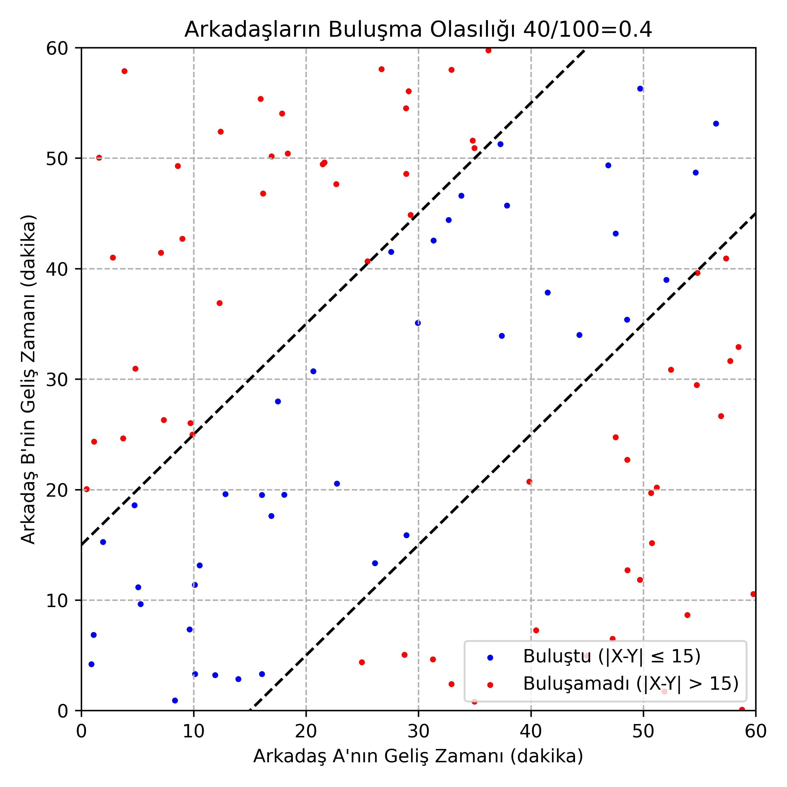
n_sim=100

Slide 11
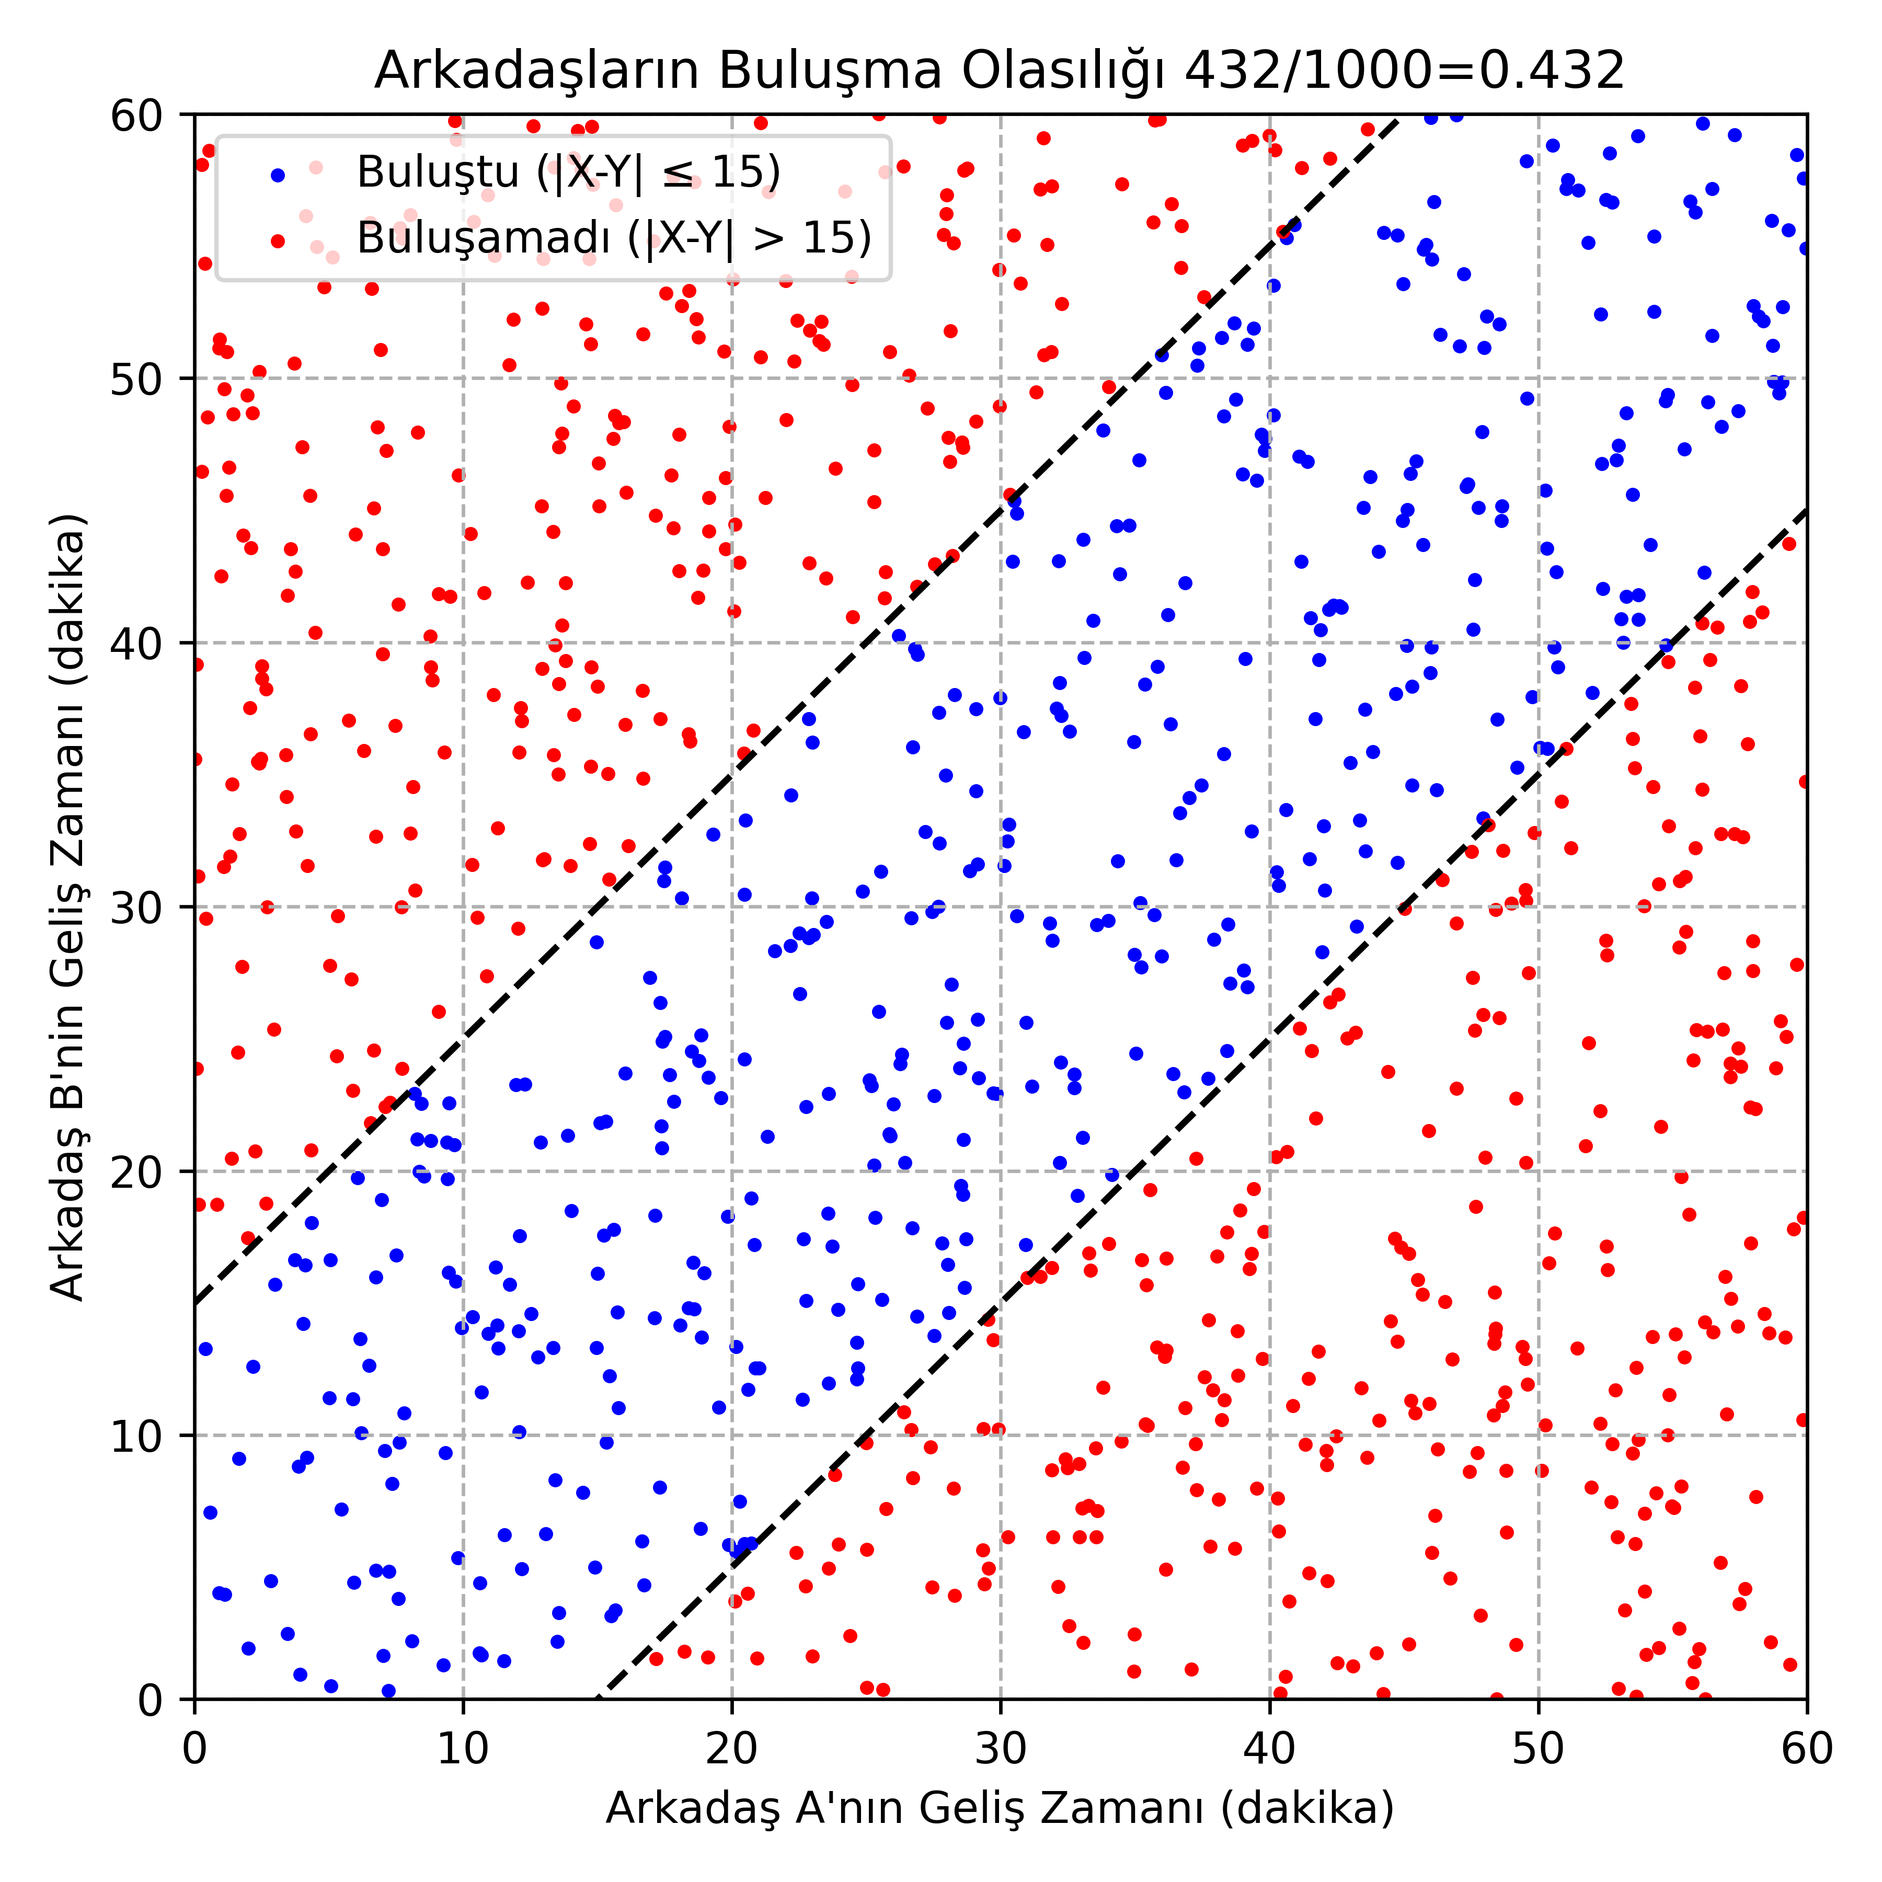
n_sim=1000

Slide 12
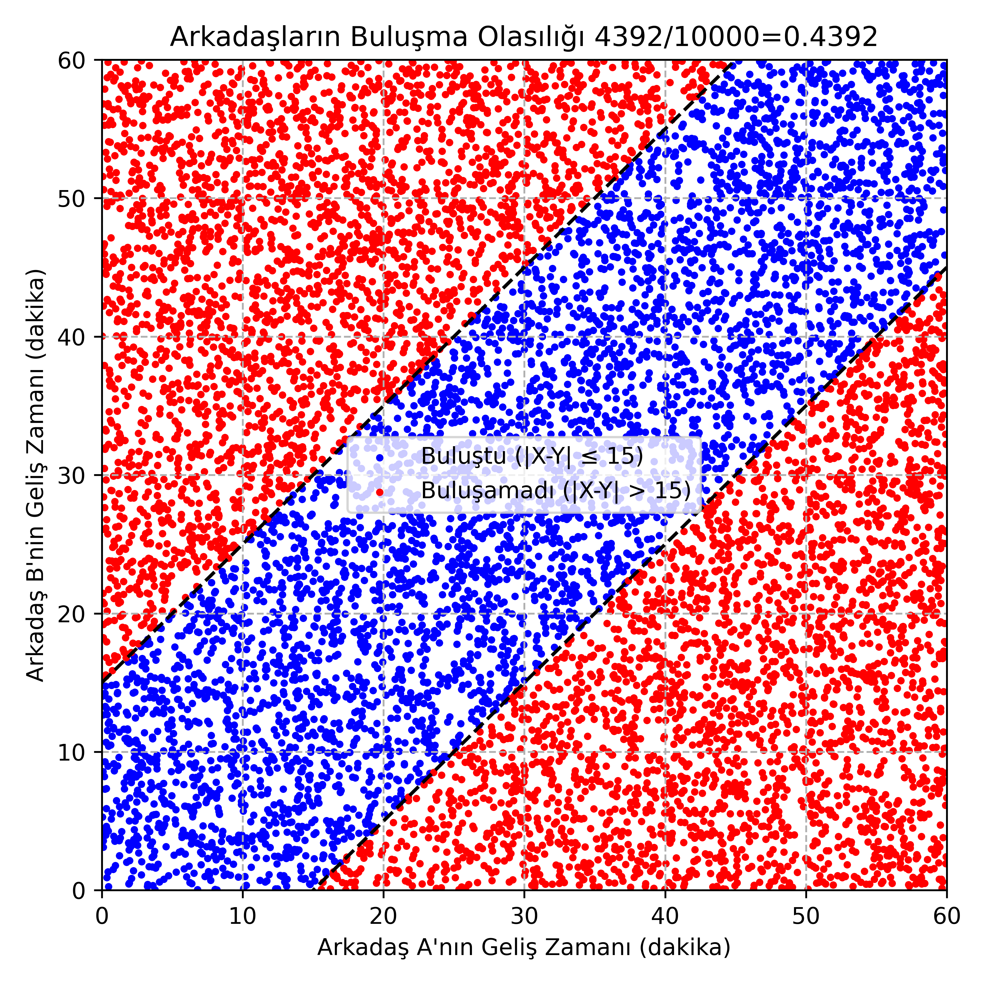
n_sim=10000

